Slide 1


El programador anumérico
Sergio Arbeo
Serabe
Serabe

Slide 2
Tiempos movidos
Notes:
Bootcamps y enseñanza puramente práctica

Slide 3
Origen de la charla

Slide 4
Charla de Salva

Slide 5
0.1 + 0.2 > 0.3
Sra Azul
0.1 + 0.2 > 0.3
Mini me
😞
Sr Marrón
That is because 2 is a base not powerful enough
Mini me
😱 WTH?

Slide 6
0.1 + 0.2 > 0.3
Sr Marrón
If we use a different base, we wouldn’t have these problems

Slide 7
Anumerismo
Notes:
Incapacidad de las personas de manejar cómodamente los conceptos fundamentales de número y azar

Slide 8
10³
10²
10¹
10⁰
3
3
3
3
3000
300
30
3

Slide 9
10³
10²
10¹
10⁰
3
3
3
3
3000
300
30
3
Notes:
Base

Slide 10
IEEE 754

Slide 11
Exponent (11)
Fraction (52)

Slide 12
0.359375₁₀

Slide 13
0.010111₂

Slide 14
1.0111₂x10₂
⁻²

Slide 15
Exponent (11)
Fraction (52)
0
-2
1.0111₂

Slide 16
Notación científica

Slide 17
0.1₁₀ = 0.00011₂

Slide 18
0.2₁₀ = 0.0011₂

Slide 19
¡Periódicos!

Slide 20
0.1 + 0.2 > 0.3
¿Existe alguna base en la que no existan números racionales con infinitos números en su expansión en dicha base?
Sr Marrón
If we use a different base, we wouldn’t have these problems

Slide 21
¡Nope!

Slide 22
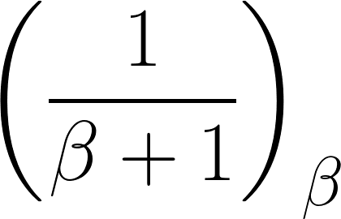
Notes:
Siempre expansión infinita. Hay infinitos números tal que 1/n tiene expansión infinita

Slide 23
Ventajas
Errores relativos son “directamente proporcionales” a la base en sí
Al haber sólo 2 dígitos, podemos obviar el entero en notación científica
Más fácil de “implementar” en vida real
Máscaras
Notes:
Broma sobre que 2**-54 > 10 ** (- 20) con la homeopatía.

Slide 24
¿Soluciones?

Slide 25
Enteros

Slide 26
Racionales

Slide 27
Anumerismo
Notes:
Incapacidad de las personas de manejar cómodamente los conceptos fundamentales de número y azar

Slide 28
Incultura

Slide 29
Ignorancia

Slide 30
Todos somos ignorantes

Slide 31
CTA
Aprende cosas diferentes
Elige tu campo y aprender en profundidad
Aprende la base
Notes:
Broma sobre que 2**-54 > 10 ** (- 20) con la homeopatía.

Slide 32
¿Preguntas?
Sergio Arbeo
Serabe
Serabe

Slide 33
Gracias
Sergio Arbeo
Serabe
Serabe

